Slide 1
Lecture Generative Adversarial Nets

Slide 2
Generative Adversarial Nets
Generative Adversarial Nets
지폐위조범(Generator)은 경찰을 최대한 열심히 속이려고 하고 다른 한편에서는 경찰(Discriminator)이 이렇게 위조된 지폐를 진짜와 감별하려고(Classify) 노력한다.
이런 경쟁 속에서 두 그룹 모두 속이고 구별하는 서로의 능력이 발전(학습)하게 되고 결과적으로는 진짜 지폐와 위조 지폐를 구별할 수 없을 정도(구별할 확률 pd=0.5)에 이른다는 것.

Slide 3
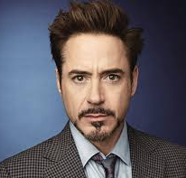
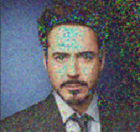
Generative Adversarial Nets
This value should
be close to 1.
x
D
D(x)
진짜 이미지
Discriminator
(Discriminator가 생각하는)진짜 이미지일 확률
(0 ~ 1 사이의 값)
Generator
z
G
G(z)
D
D(G(z))
Random Noise
This value should be close to 0.
가짜 이미지

Slide 4
Objective Function
GAN Objective Function
GAN objective function
x
D
D(x)
z
G
G(z)
D
D(G(z))
GAN의 목적 함수 (Objective Function)

Slide 5
Training Discriminator
x
D
D(x)
D는 ‘진짜’를 ‘진짜’로 판별해야 한다
z
G
G(z)
D
D(G(z))
D는 ‘가짜’를 ‘가짜’로 판별해야 한다.
실제 데이터(이미지)를 추출
Random Noise를 추출
D는 V(D, G)를
최대화 해야 한다
D(x) = 1일 때 최대
(진짜를 진짜로 판별했을 때)
D(G(z)) = 0일 때 최대
(가짜를 가짜로 판별했을 때)

Slide 6
Training Generator
x
D
D(x)
z
G
G(z)
D
D(G(z))
G는 D를 속여야 한다
G는 이 부분과 독립 (independent)
G는 V(D, G)를
최소화 해야 한다
D(G(z)) = 1 일 때 최소

Slide 7
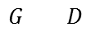
Probability Distribution in GAN
GAN의 목적 함수(Objective Function)
$$\min{max}V\left(D, G\right) =E_{x\sim p_{data}(x)}\left[\log{D\left(x\right)}\right]+E_{z\sim p_{z}(z)}\left[\log{(1 −D(G\left(z\right))}\right]$$
$$G D$$

Slide 8
Probability Distribution in GAN
이게 구체적으로 어떤 의미일까? X는 실제 이미지
$$\min{max}V\left(D, G\right) =E_{x\sim p_{data}(x)}\left[\log{D\left(x\right)}\right]+E_{z\sim p_{z}(z)}\left[\log{(1 −D(G\left(z\right))}\right]$$
$$G D$$

Slide 9
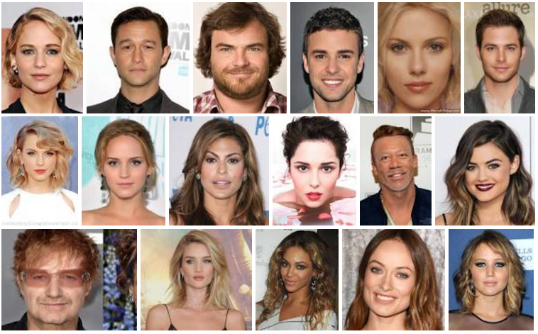
Probability Distribution in GAN
$$\min{max}V\left(D, G\right) =E_{x\sim p_{data}(x)}\left[\log{D\left(x\right)}\right]+E_{z\sim p_{z}(z)}\left[\log{(1 −D(G\left(z\right))}\right]$$
$$G D$$
$x$는 학습 데이터에 있는 실제 이미지를 의미한다.
이미지는 (예를 들어) 64x64x3의 고차원 벡터로 표현될 수 있다.

Slide 10
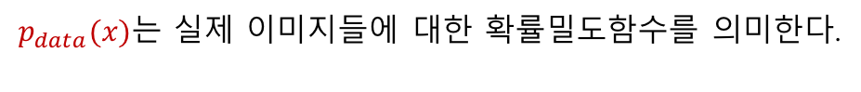
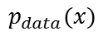
Probability Distribution in GAN
$$\min{max}V\left(D, G\right) =E_{x\sim p_{data}(x)}\left[\log{D\left(x\right)}\right]+E_{z\sim p_{z}(z)}\left[\log{(1 −D(G\left(z\right))}\right]$$
$$G D$$
$p_{data}(x)$는 실제 이미지들에 대한 확률밀도함수를 의미한다.
$$p_{data}(x)$$
$$x$$

Slide 11
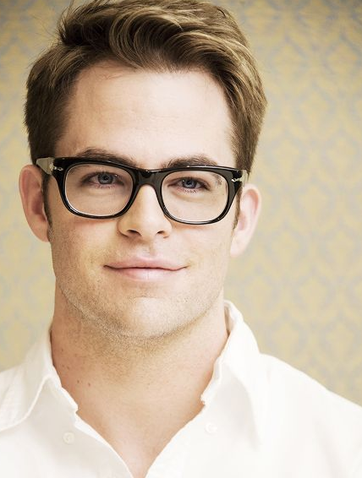
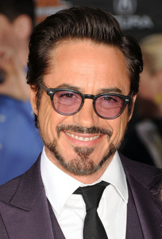
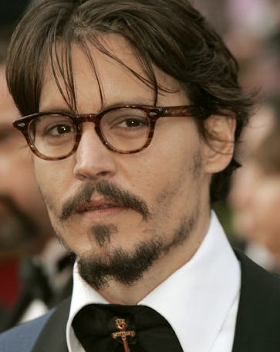
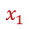
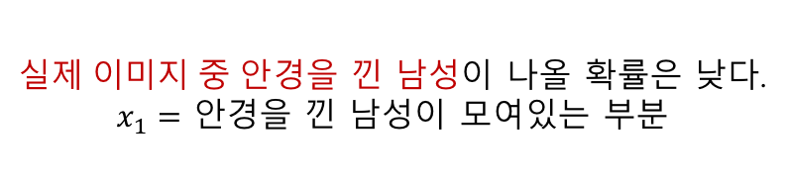
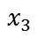
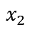
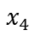
Probability Distribution in GAN
$$\min{max}V\left(D, G\right) =E_{x\sim p_{data}(x)}\left[\log{D\left(x\right)}\right]+E_{z\sim p_{z}(z)}\left[\log{(1 −D(G\left(z\right))}\right]$$
$$G D$$
$실제 이미지 중 안$경을 낀 남성이 나올 확률은 낮다.
$x_{1}=$ 안경을 낀 남성이 모여있는 부분
$$p_{data}(x)$$
X는 실제 이미지,
p는 확률데이터
$$x_{1}$$
$$x_{2}$$
$$x_{3}$$
$$x_{4}$$
$$x$$

Slide 12
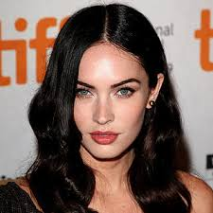
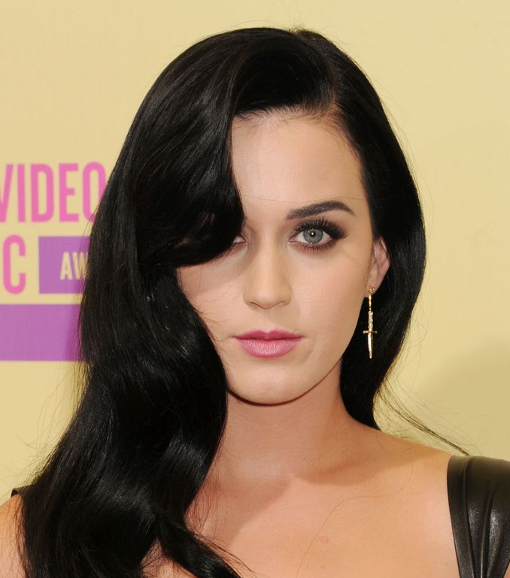
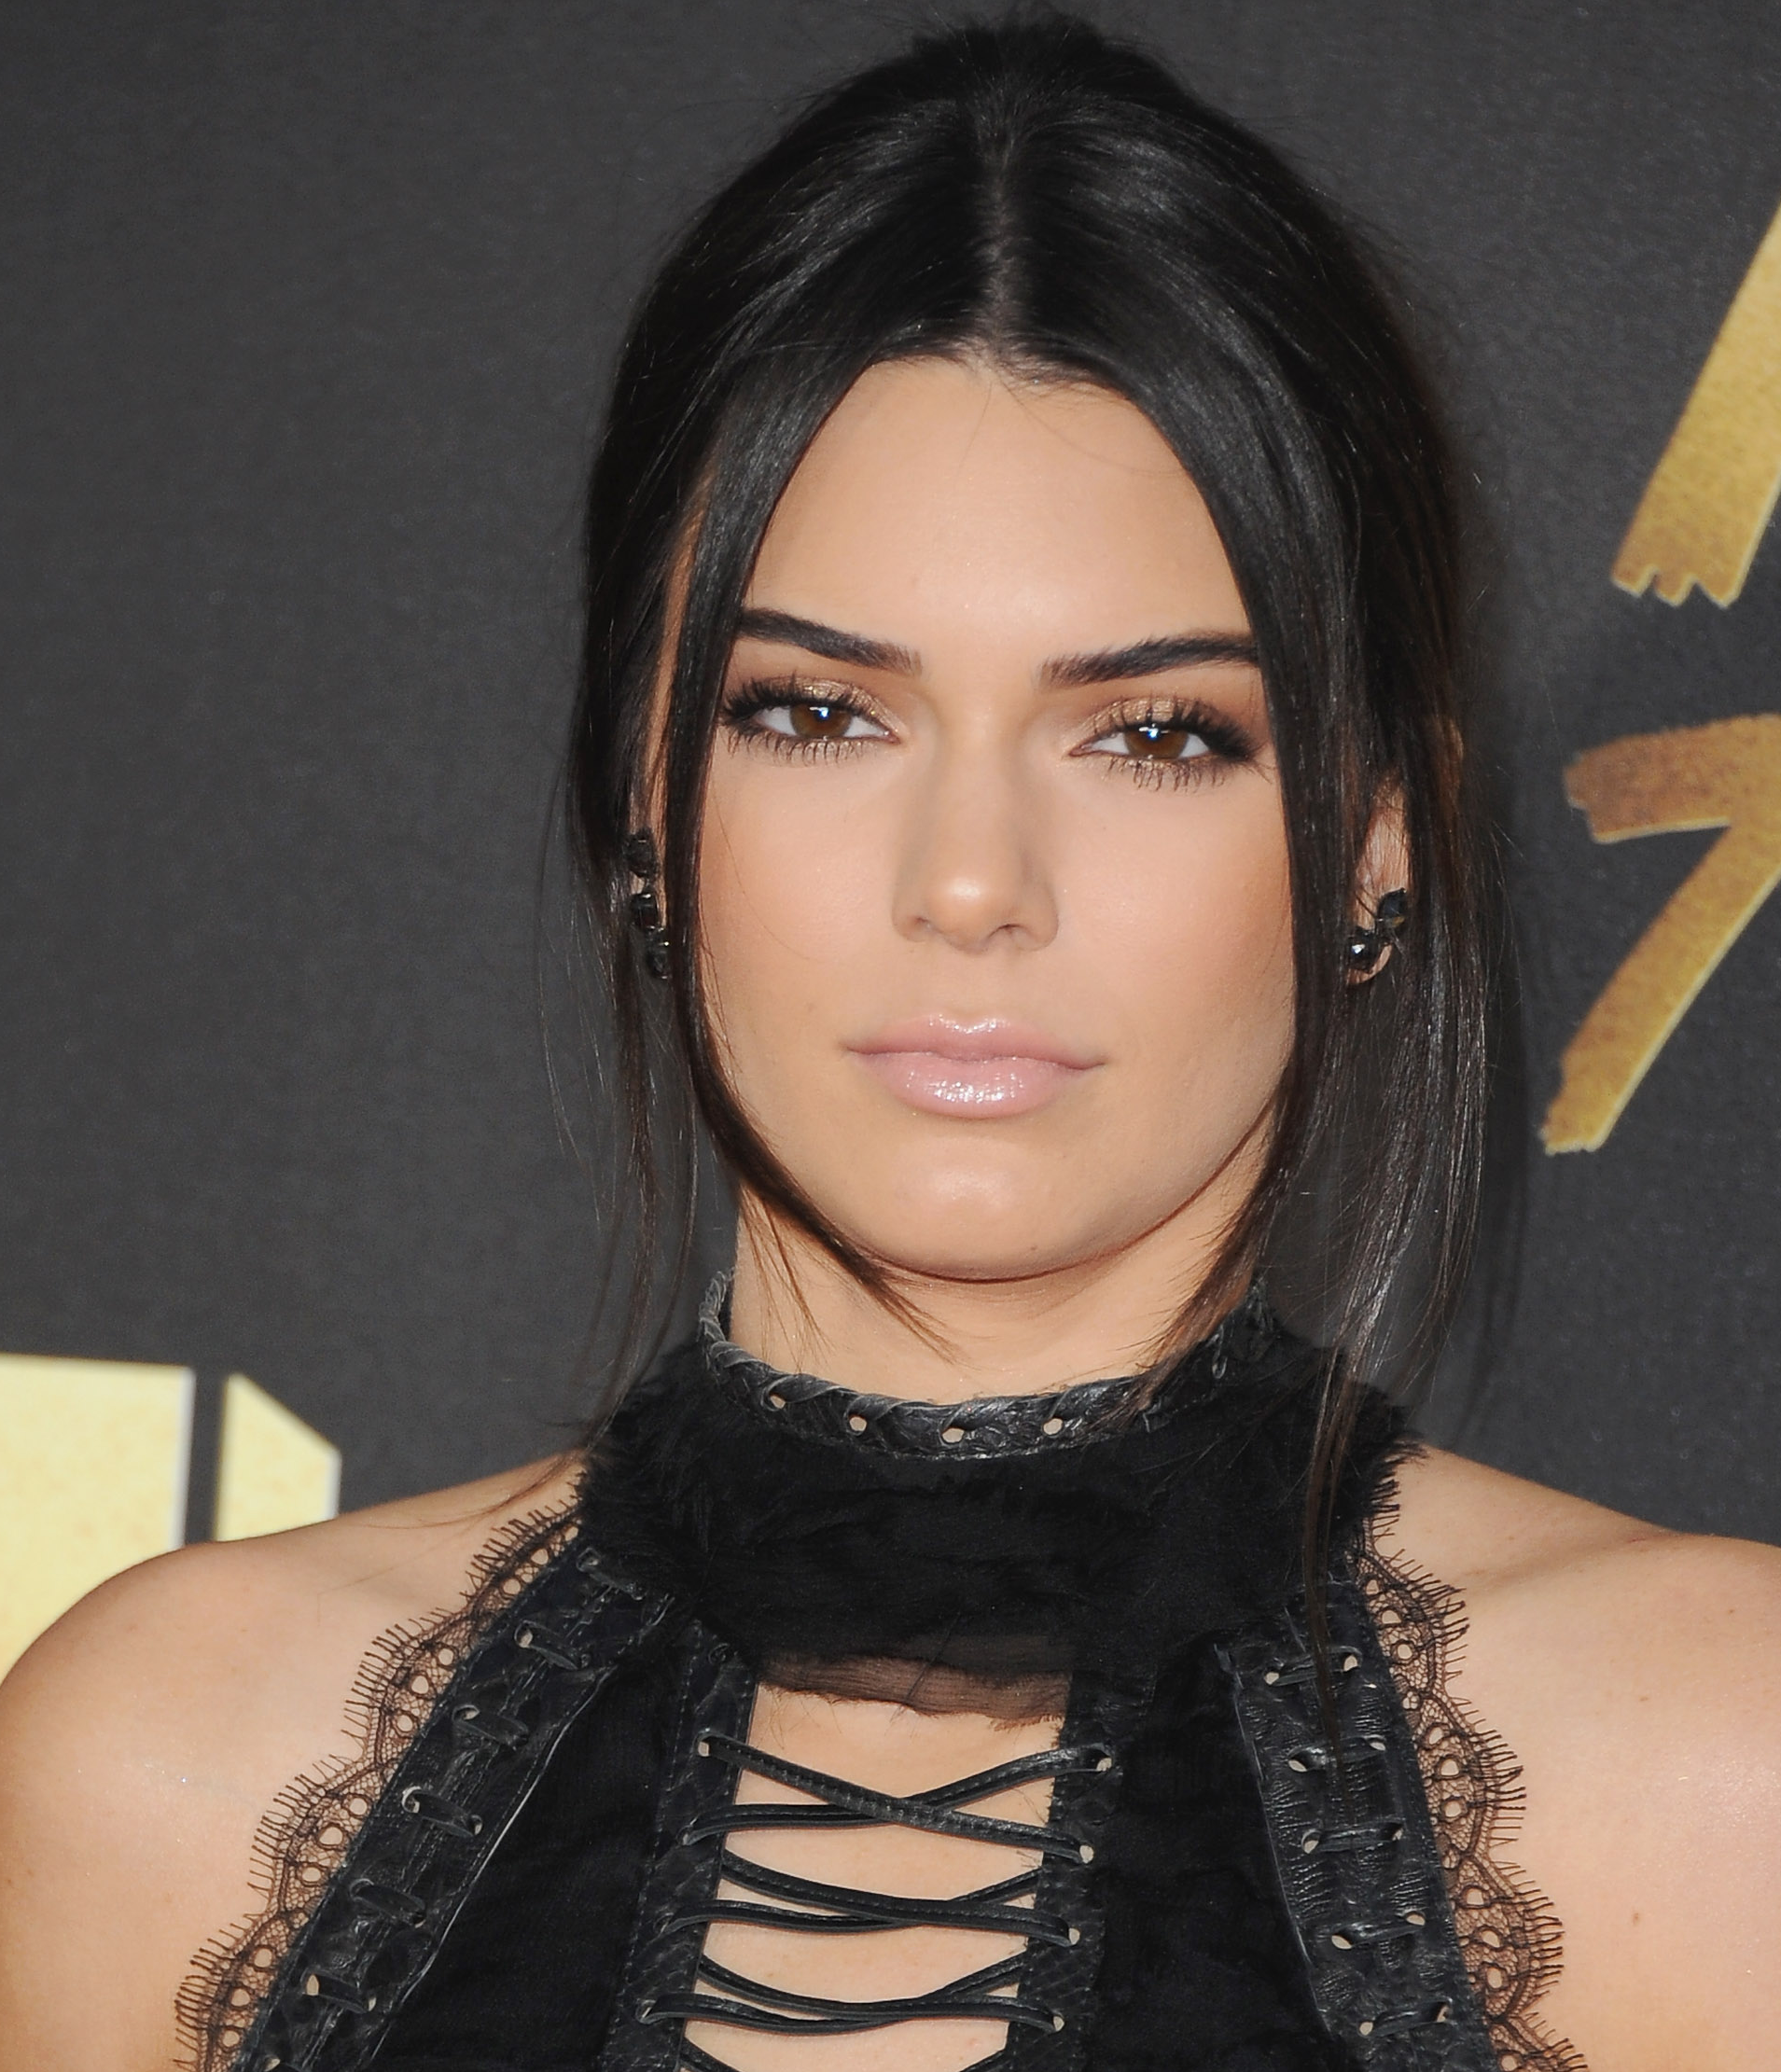
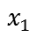
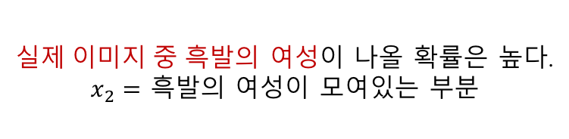
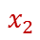
Probability Distribution in GAN
$$\min{max}V\left(D, G\right) =E_{x\sim p_{data}(x)}\left[\log{D\left(x\right)}\right]+E_{z\sim p_{z}(z)}\left[\log{(1 −D(G\left(z\right))}\right]$$
$$G D$$
실$제 이미지 중 흑$발의 여성이 나올 확률은 높다.
$x_{2}=$ 흑발의 여성이 모여있는 부분
$$p_{data}(x)$$
X는 실제 이미지,
p는 확률데이터
$$x_{1}$$
$$x_{2}$$
$$x_{3}$$
$$x_{4}$$
$$x$$

Slide 13
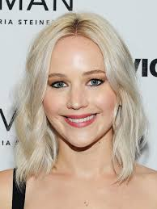
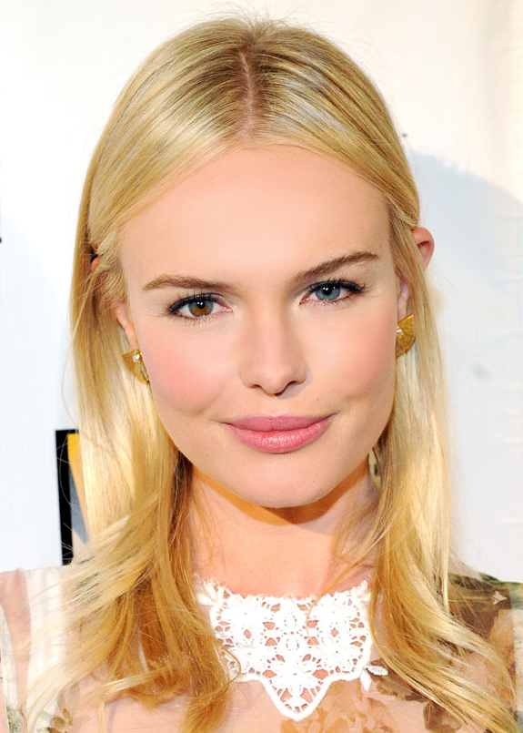
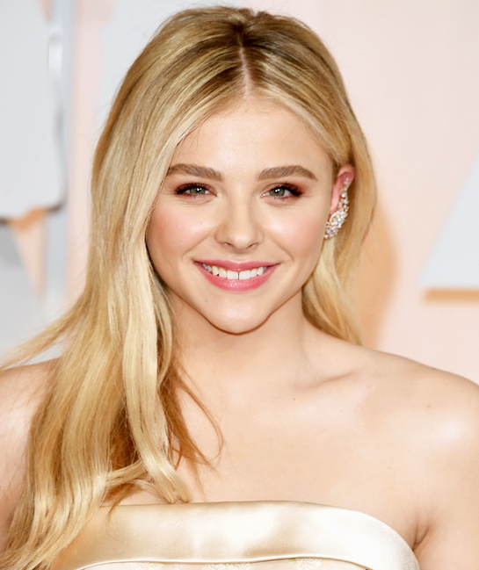
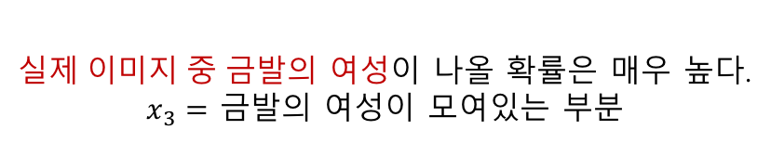
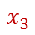
Probability Distribution in GAN
$$\min{max}V\left(D, G\right) =E_{x\sim p_{data}(x)}\left[\log{D\left(x\right)}\right]+E_{z\sim p_{z}(z)}\left[\log{(1 −D(G\left(z\right))}\right]$$
$$G D$$
$실제 이미지 중 금$발의 여성이 나올 확률은 매우 높다.
$x_{3}=$ 금발의 여성이 모여있는 부분
$$p_{data}(x)$$
X는 실제 이미지,
p는 확률데이터
$$x_{1}$$
$$x_{2}$$
$$x_{3}$$
$$x_{4}$$
$$x$$

Slide 14
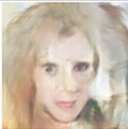
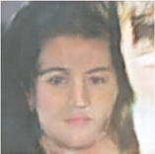
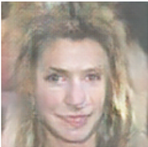
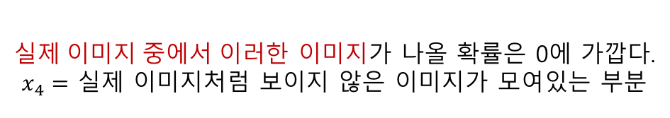
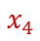
Probability Distribution in GAN
$$\min{max}V\left(D, G\right) =E_{x\sim p_{data}(x)}\left[\log{D\left(x\right)}\right]+E_{z\sim p_{z}(z)}\left[\log{(1 −D(G\left(z\right))}\right]$$
$$G D$$
$실제 이미지 중에서 이러한$ 이미지가 나올 확률은 0에 가깝다.
$x_{4}=$ 실제 이미지처럼 보이지 않은 이미지가 모여있는 부분
$$p_{data}(x)$$
X는 실제 이미지,
p는 확률데이터
$$x_{1}$$
$$x_{2}$$
$$x_{3}$$
$$x_{4}$$
$$x$$
실제 데이터는 없기 때문에 이미지가 나올 확률이 0에 가깝다.

Slide 15
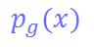
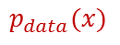
Probability Distribution in GAN
$$\min{max}V\left(D, G\right) =E_{x\sim p_{data}(x)}\left[\log{D\left(x\right)}\right]+E_{z\sim p_{z}(z)}\left[\log{(1 −D(G\left(z\right))}\right]$$
$$G D$$
실제 데이터의 분포
G가 생각하는 데이터의 분포
GAN의 목적은 $p_{data}\left(x\right)$와 굉장히 비슷한 $p_{g}\left(x\right)를$ 찾는 것 이다.
$$p_{data}(x)$$
$$p_{g}(x)$$
$$x_{1}$$
$$x_{2}$$
$$x_{3}$$
$$x_{4}$$
$$x$$
G모델과 비슷하게 만들자는게 목표

